Slide 1
Ting 2021

Slide 2
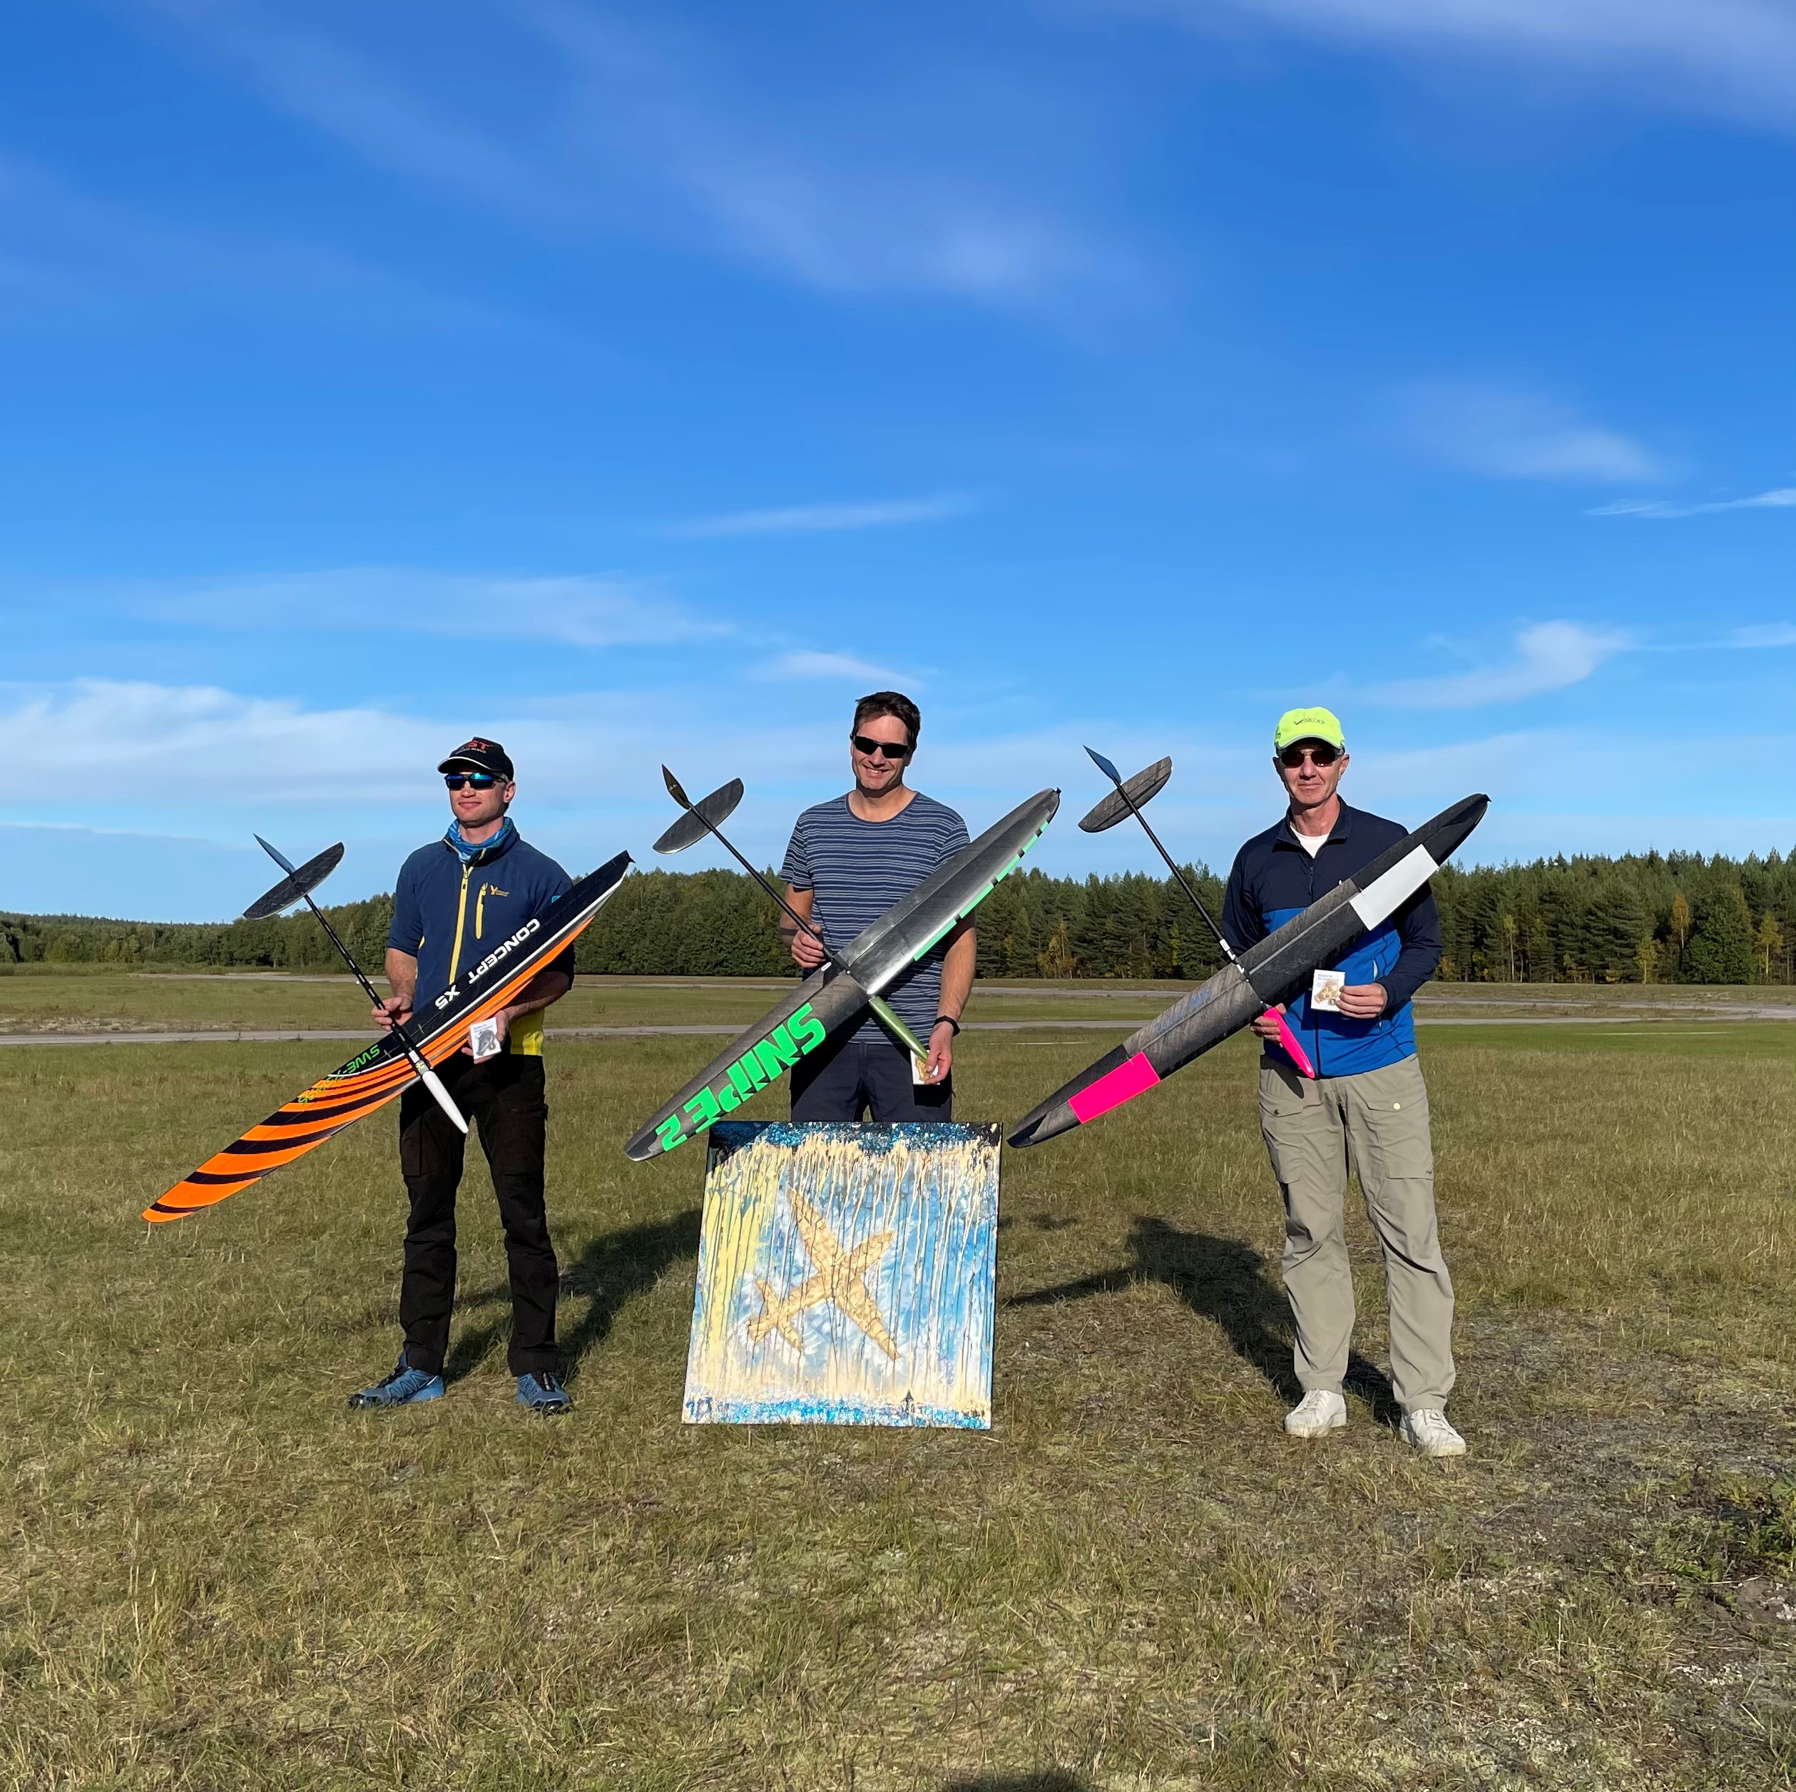
Agenda
Sammanfattning 2021
Sverigecupen 2021
Sportsmancupen 2021
Onlinecupen 2021
Onlinecupen Vinter 2021
Tävlingslicens / FAI licens
Märkning 2022
Ekonomi
Väg framåt
Nationella tävlingar
Internationella tävlingar

Slide 3
Sammanfattning 2021
BRA
Livesändningar och Vloggar
Lottade tidtagare på tävlingarna
Säsongsavslutning Norberg
DÅLIGT
Få tävlingar
Lågt engagemang
Onlinecupens deltagande

Slide 4
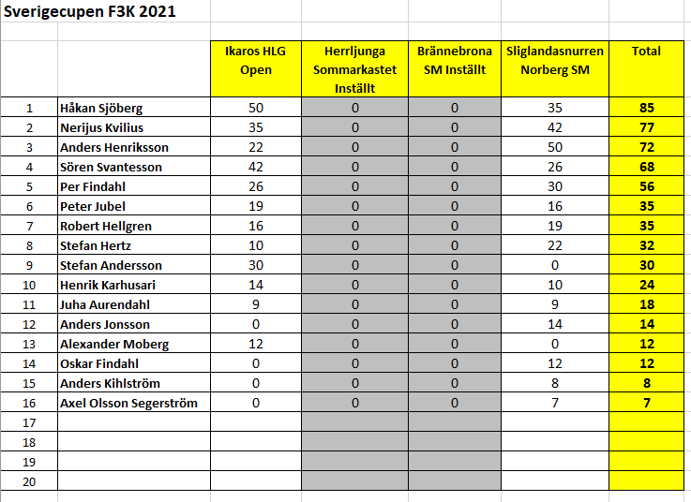
Sverigecupen 2021
Då det bara blev 2 tävlingar under 2021, så tog jag beslutet att inte göra någon sammanställning av Sverigecupen.
MEN, kände att det var väl kanske lite synd, så jag har nu gjort en sammanställning.

Slide 5
Sportsmancupen 2021

Slide 6
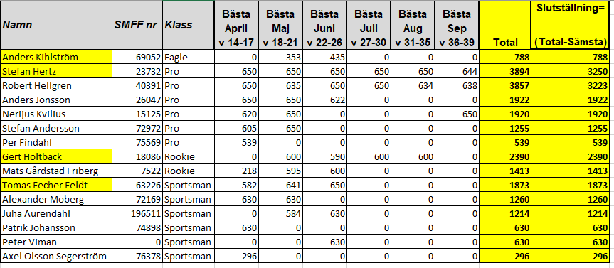
Onlinecupen 2021
15 deltagare under året.
3 deltagare under andra halvan av året
Vi lägger ner Onlinecupen

Slide 7
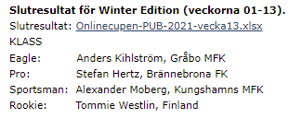
Onlinecupen Vinter 2021
11 deltagare

Slide 8
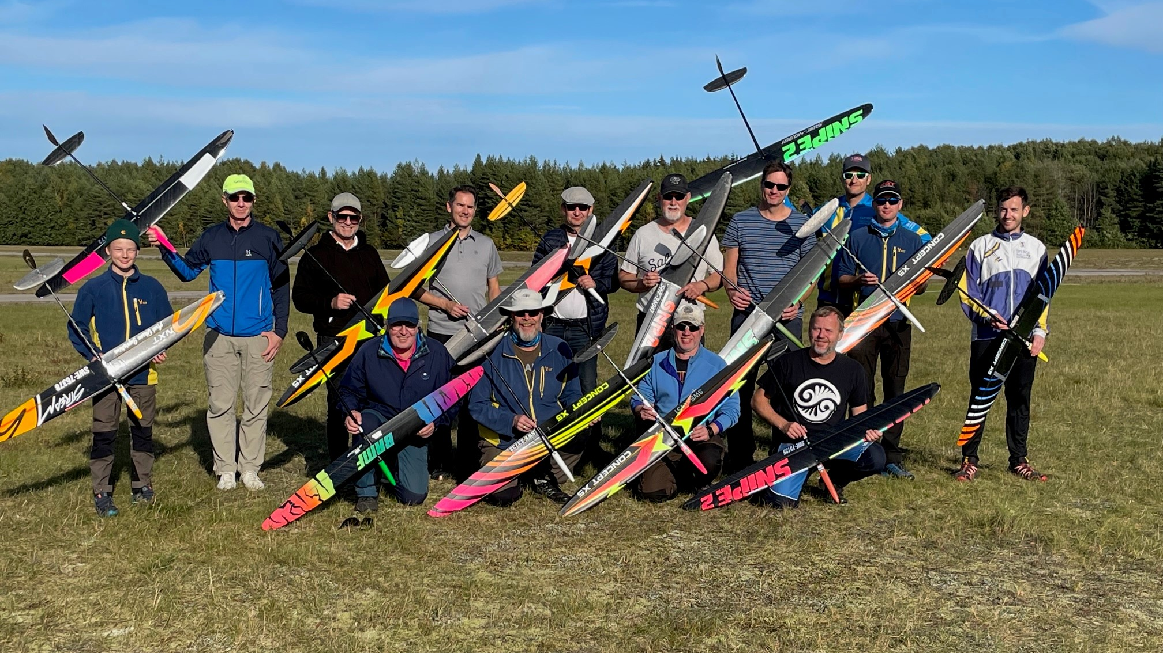
2022

Slide 9
Tävlingslicens 2022
Allmän avgift till Elit 100:-
Öronmärkt licens för F3K 300:-
Endagslicens prova på 50:- vid max 2 tillfällen
FAI licens möjlighet att lösa för 5 års period

Slide 10
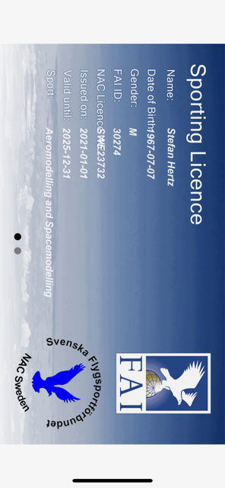
Märkning av modeller
Förtydligande av märkningskrav på våra modeller för att få tävla.
Internationellt tävlande:
Nationalitetsmärkning SWE följt av FAI ID (minst 25 mm höga)
Nationellt tävlande:
Nationalitetsmärkning SWE följt av SMFF nr (minst 25 mm höga)
Utöver detta, så måste alla modeller vara märkta med Operatörs ID.

Slide 11
Ekonomi
Ingående balans 2022 ca 13000:-
Låsta för landslagsuppdrag (elit) ca 9000:-
Intäkter:
Bara licenspengar framöver

Slide 12
Väg framåt ?

Slide 13
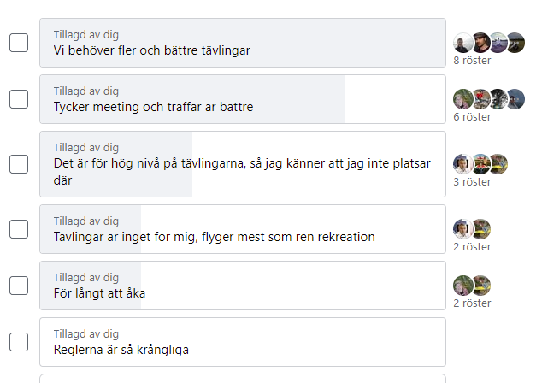
Enkät

Slide 14
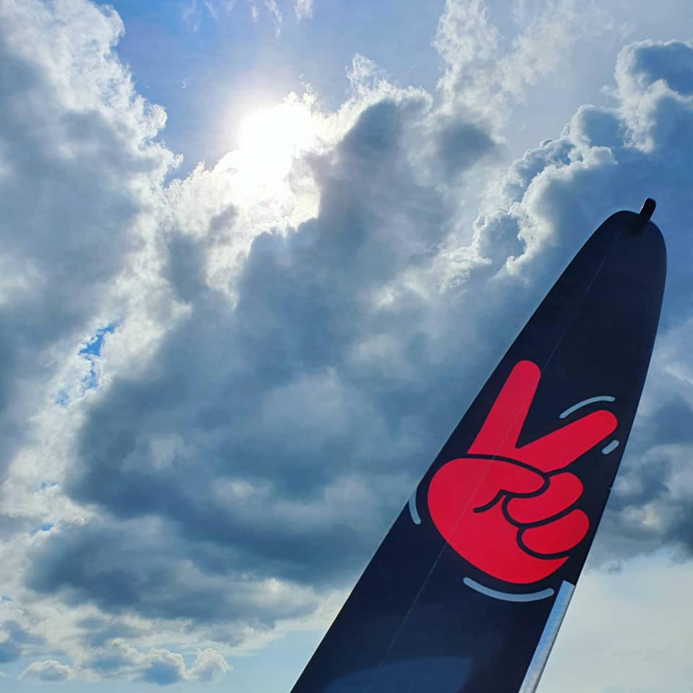
Nationella tävlingar 2022
I skrivande stund, så är kalendern inte satt, men vi jobbar med detta.
SM som är vår viktigaste nationella tävling kommer att preliminärt gå av stapeln i Herrljunga 13-14/8.

Slide 15
Nationella tävlingar
Sverigecupen
Örebro
Herrljunga
13-14/8 SM
Brännebrona
Plan på att köra ihop med F5J
Gråbo
Norberg
Linköping
Ålleberg (Falköping)
Arboga
Clinics/meetings

Slide 16
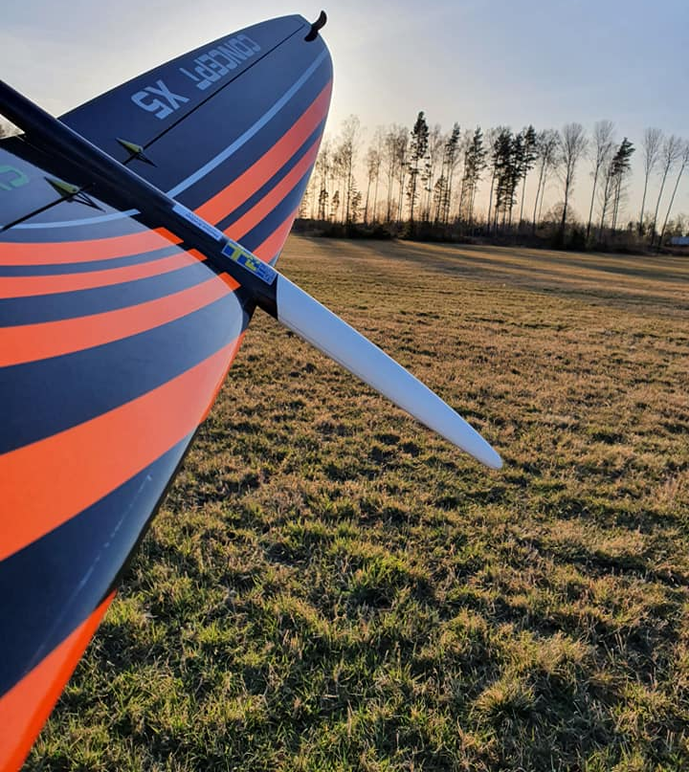
Internationella Tävlingar
VM Martin, Slovakien

Slide 17
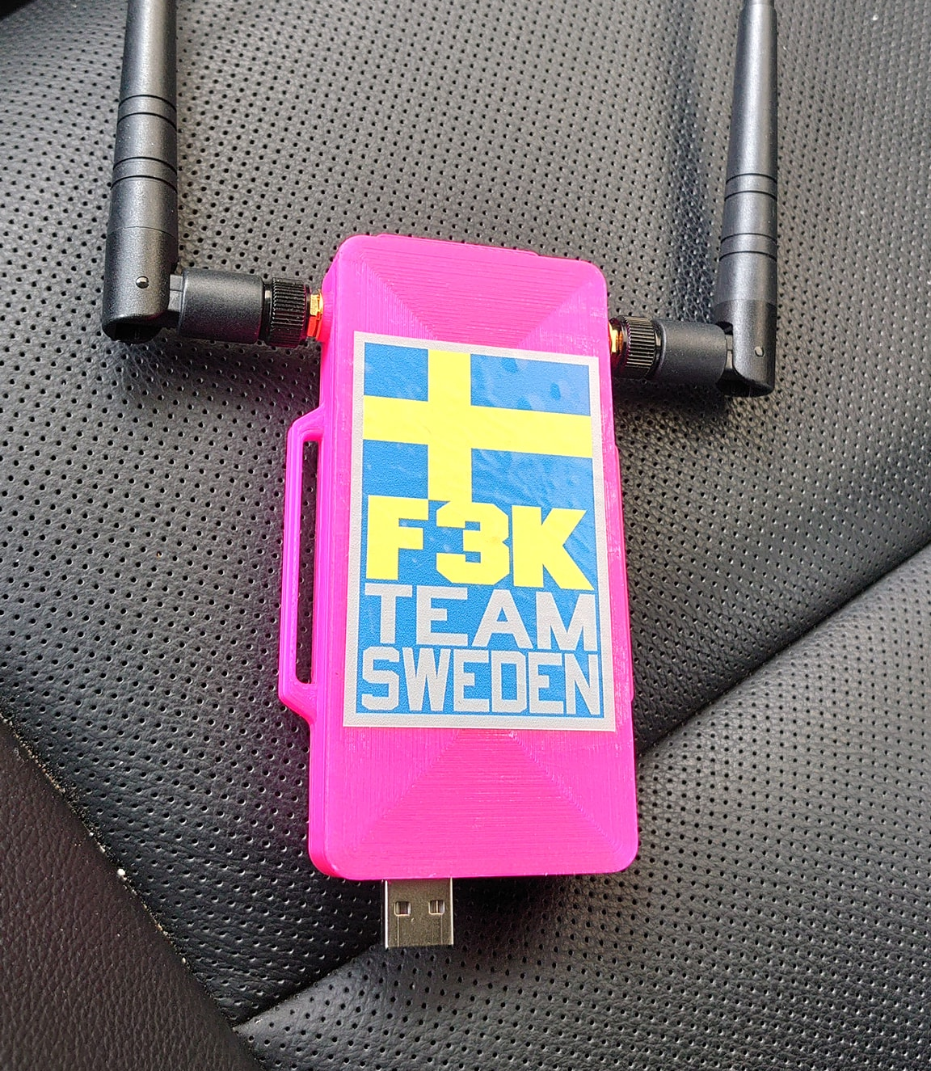
Övriga frågor
Inköp?
Regler?

